Slide 1

ФІЛОСОФІЯ INFRASTRUCTURE AS CODE: TERRAFORM
Лекція 5

Slide 2
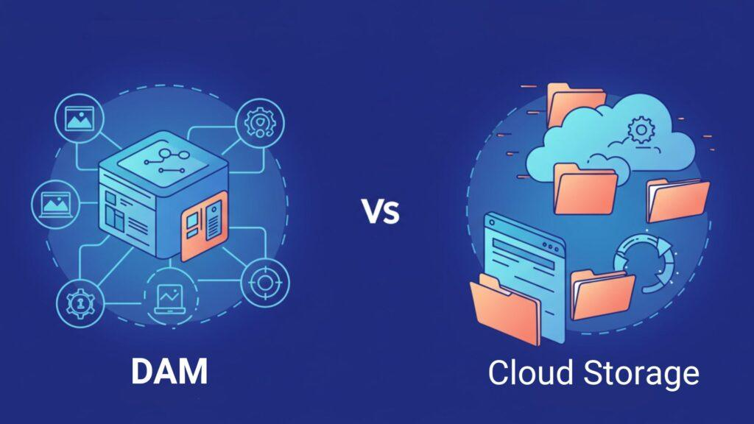
ПРОБЛЕМА: РУЧНЕ НАЛАШТУВАННЯ ІНФРАСТРУКТУРИ
Ручне налаштування (кліки в UI, SSH, консоль) → джерело помилок
Складність відтворення середовища (dev/stage/prod)
Відсутність історії змін
«Антипатерн» для сучасних DevOps-практик

Slide 3
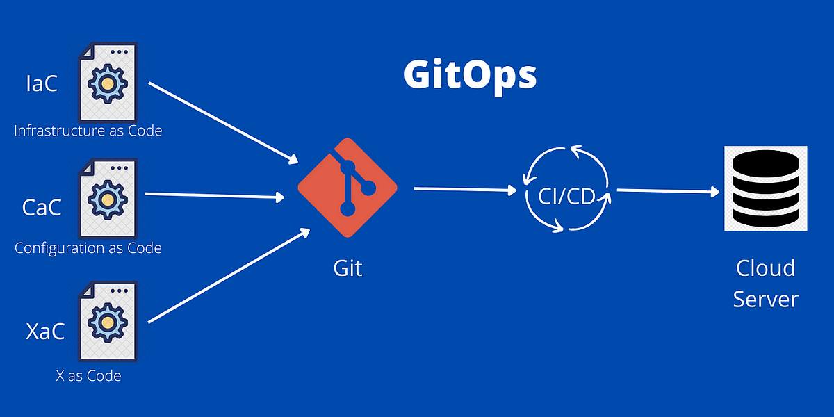
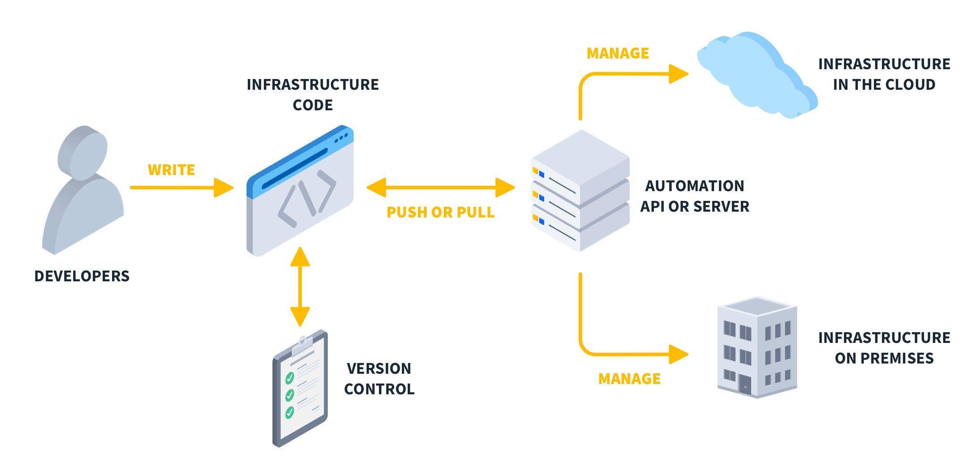
ЩО ТАКЕ INFRASTRUCTURE AS CODE (IAC)?
Управління інфраструктурою (сервери, мережі, сховища) через текстові файли (код)
Підхід, аналогічний розробці ПЗ: версіонування, рев’ю, автоматизація
Інструменти: Terraform, AWS CloudFormation, Pulumi, Ansible

Slide 4
ЧОМУ IAC – ЦЕ СУЧАСНИЙ СТАНДАРТ?
01
02
03
04
Відтворюваність (one-click environment)
Контроль версій (історія змін, відкат)
Автоматизація (CI/CD)
Спільна робота (pull requests, peer review)

Slide 5

МІСЦЕ TERRAFORM У СВІТІ IAC
Terraform від HashiCorp – найпопулярніший інструмент декларативної оркестрації
Підтримує більшість хмар (AWS, Azure, GCP) та on‑prem рішень
Використовує власну мову HCL (HashiCorp Configuration Language)

Slide 6
ДЕКЛАРАТИВНИЙ ПІДХІД TERRAFORM
Імперативний: «створи VM, потім налаштуй мережу, потім додай диск»
Декларативний: «ось кінцевий стан інфраструктури – досягни його»
Terraform сам визначає порядок дій та залежності

Slide 7
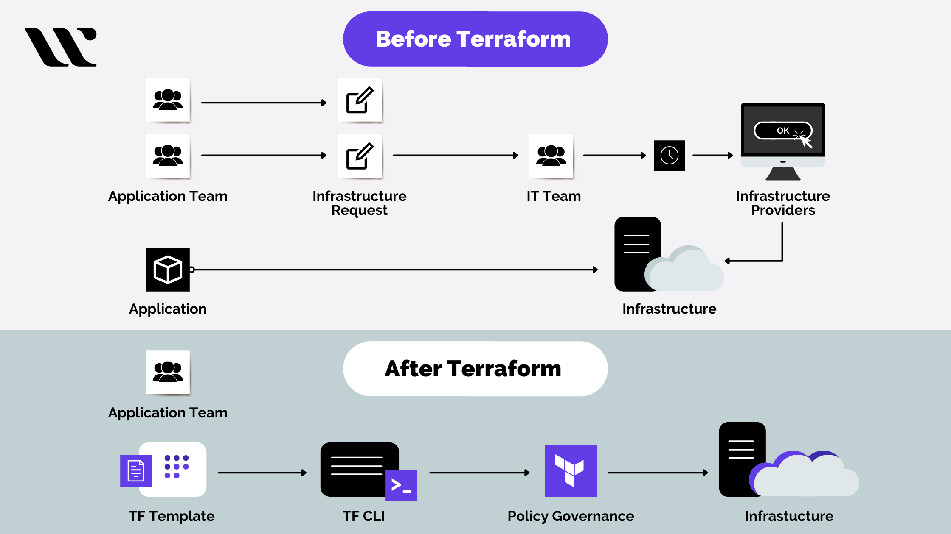
ЩО ТАКЕ ПРОВАЙДЕР (PROVIDER)?
Провайдер – це плагін, що забезпечує взаємодію з API (AWS, Azure, Kubernetes тощо)
Визначає типи ресурсів (resource) та джерела даних (data)
Приклад: aws_instance, azurerm_virtual_machine, google_compute_instance

Slide 8
МОВА HCL: БАЗОВА СТРУКТУРА
Блок | Призначення | Приклад
terraform | Налаштування Terraform (версія, бекенд) | required_version = ">= 1.0"
provider | Конфігурація провайдера | region = "us-east-1"
resource | Опис ресурсу (що створюємо) | aws_instance "web"
variable | Вхідні змінні | instance_type
output | Вихідні значення | public_ip

Slide 9
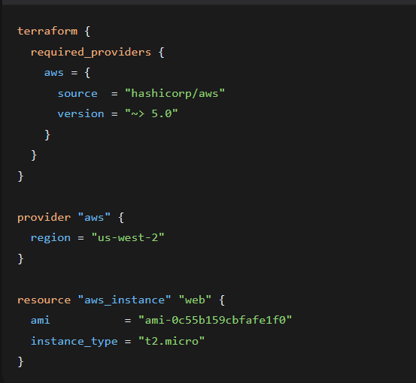
ПРИКЛАД: БАЗОВА КОНФІГУРАЦІЯ

Slide 10
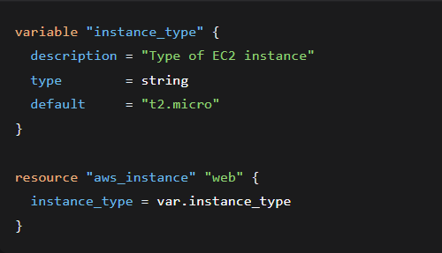
ЗМІННІ (VARIABLES): ПАРАМЕТРИЗАЦІЯ КОНФІГУРАЦІЇ
Використання: terraform apply -var="instance_type=t3.medium"

Slide 11
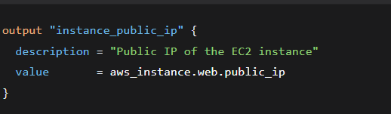
ВИХІДНІ ЗНАЧЕННЯ (OUTPUTS): ОТРИМАННЯ ДАНИХ
Після apply Terraform покаже значення
Можна використовувати в CI/CD, інших модулях

Slide 12
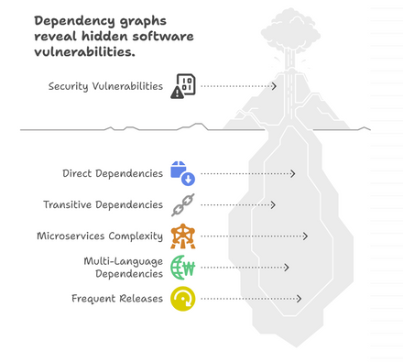
РЕСУРСИ ТА ЗАЛЕЖНОСТІ
Terraform автоматично визначає залежності через посилання
Приклад: security_group створюється перед instance
Явне керування: depends_on = [aws_security_group.sg]

Slide 13
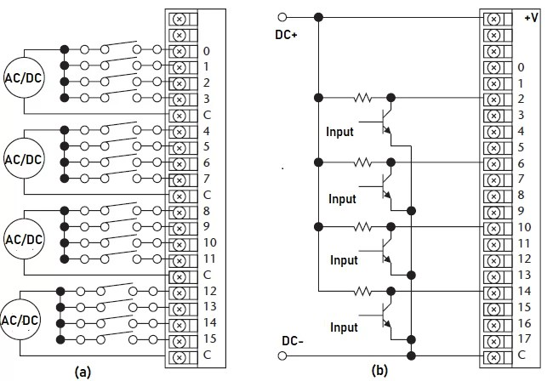
МОДУЛІ – ПОВТОРНЕ ВИКОРИСТАННЯ КОДУ
Модуль – це контейнер для ресурсів, що використовуються разом
Можна використовувати готові модулі (Terraform Registry)
Приклад: модуль VPC, модуль кластера Kubernetes

Slide 14
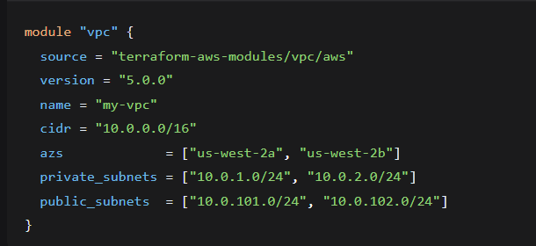
ПРИКЛАД ВИКОРИСТАННЯ МОДУЛЯ (AWS VPC)

Slide 15
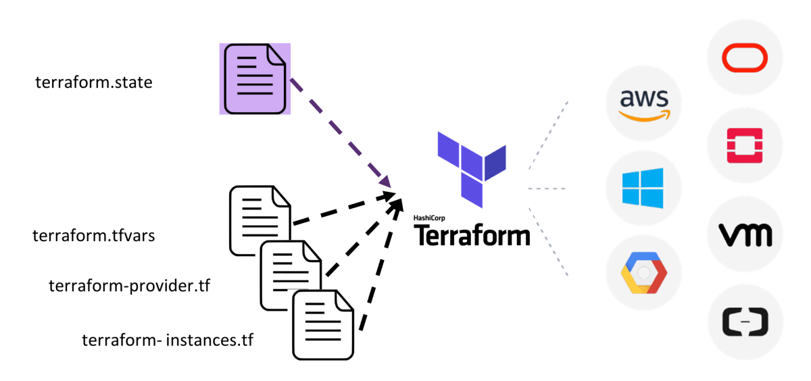
ЖИТТЄВИЙ ЦИКЛ TERRAFORM (ТРИ ОСНОВНІ КОМАНДИ)
terraform init – ініціалізація (завантаження провайдерів, модулів)
terraform plan – показує, що буде змінено (план)
terraform apply – застосовує зміни (створює, оновлює, видаляє ресурси)

Slide 16
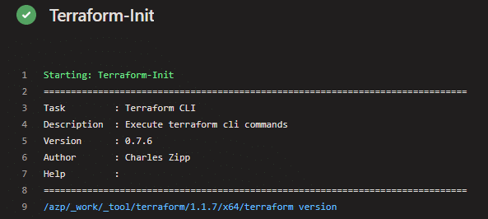
TERRAFORM INIT: ПІДГОТОВКА РОБОЧОГО СЕРЕДОВИЩА
Завантажує необхідні провайдери (з Terraform Registry)
Ініціалізує бекенд (де зберігати файл стану)
Завантажує модулі
Виконується один раз на початку роботи з конфігурацією

Slide 17
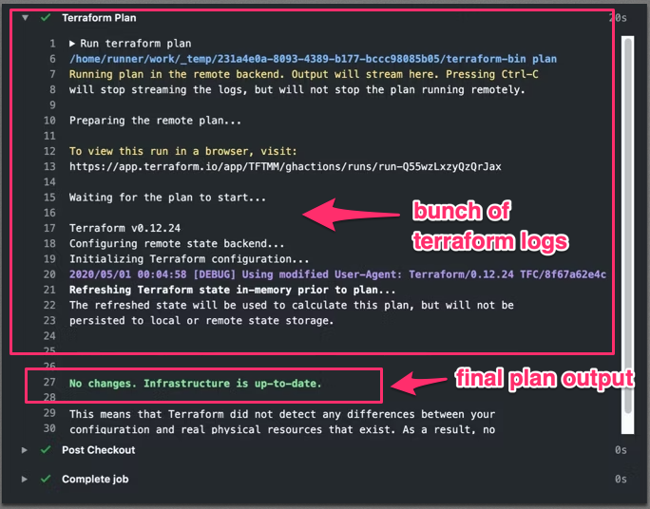
TERRAFORM PLAN: ПЕРЕВІРКА БЕЗ ВНЕСЕННЯ ЗМІН
Показує детальний план: які ресурси будуть створені, змінені, видалені
Безпечний спосіб перевірити, що станеться після apply
Використовується в CI/CD для перевірки перед злиттям

Slide 18
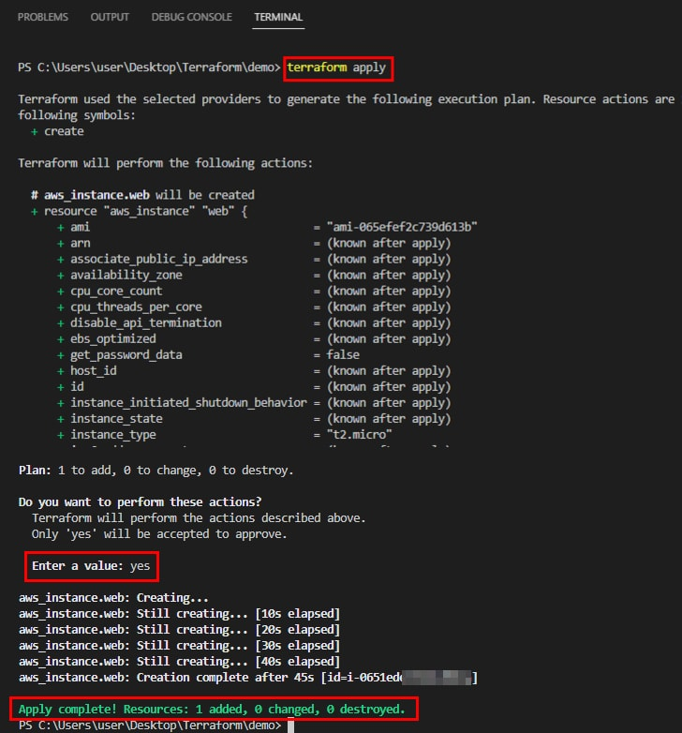
TERRAFORM APPLY: ВТІЛЕННЯ ЗМІН
Застосовує план (створює/оновлює/видаляє ресурси)
Перед застосуванням можна підтвердити дію
Оновлює файл стану (tfstate)

Slide 19
ДОДАТКОВІ КОМАНДИ (ТАБЛИЦЯ)
Команда | Призначення
terraform destroy | Видалити всю інфраструктуру, описану в конфігурації
terraform fmt | Відформатувати файли HCL у канонічному стилі
terraform validate | Перевірити синтаксис та внутрішню узгодженість
terraform refresh | Оновити файл стану реальним станом ресурсів (рідко використовується)
terraform output | Показати вихідні значення (outputs)

Slide 20
ПРИКЛАД РОБОЧОГО ПРОЦЕСУ (ПОКРОКОВО)
Пишемо файл main.tf
terraform init
terraform plan → перевіряємо план
terraform apply → створюємо інфраструктуру
Змінюємо конфігурацію
(наприклад, збільшуємо кількість інстансів)
terraform plan → бачимо зміни
terraform apply → застосовуємо зміни
terraform destroy → видаляємо все

Slide 21
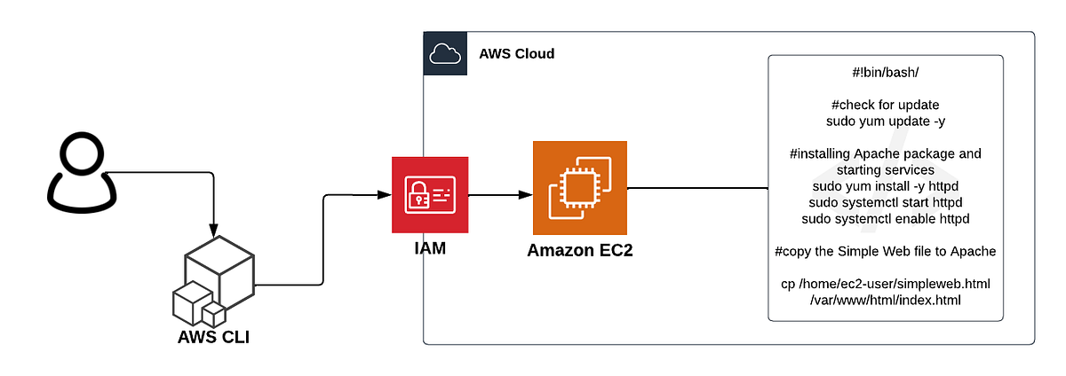
ДЕМОНСТРАЦІЯ: СТВОРЕННЯ EC2 В AWS (ПРИКЛАД)
Використовуємо конфігурацію з попередніх слайдів
Показуємо init, plan, apply
Результат: інстанс з'являється в AWS

Slide 22
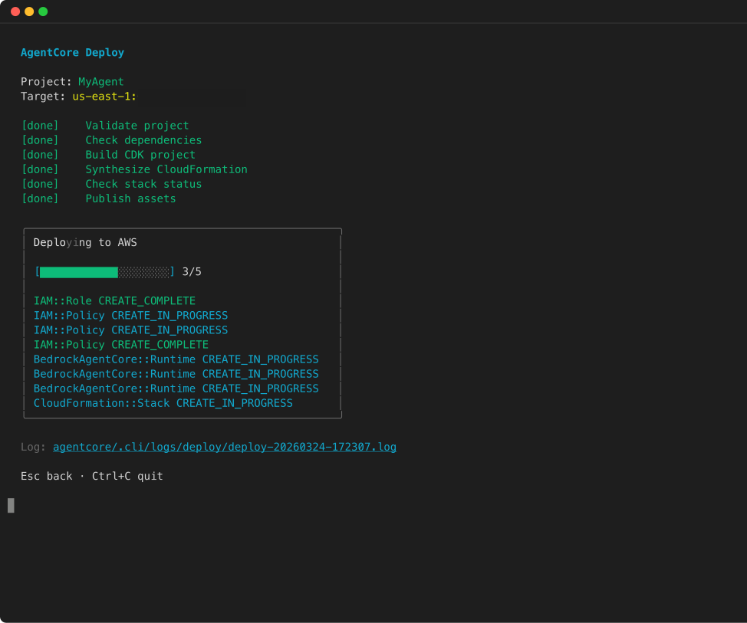
ДЕМОНСТРАЦІЯ: ЗМІНА ІНФРАСТРУКТУРИ
Змінюємо instance_type = "t3.micro"
terraform plan показує, що інстанс буде замінено (destroy + create)
terraform apply виконує заміну

Slide 23
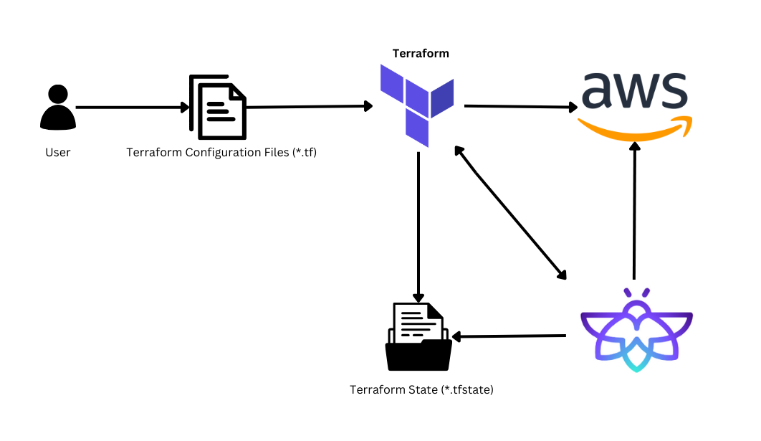
ЩО ТАКЕ ФАЙЛ СТАНУ (TERRAFORM.TFSTATE)?
Файл, де Terraform зберігає маппінг між конфігурацією та реальними ресурсами
Містить метадані: ID ресурсів, атрибути, залежності
Єдине джерело правди про стан інфраструктури

Slide 24
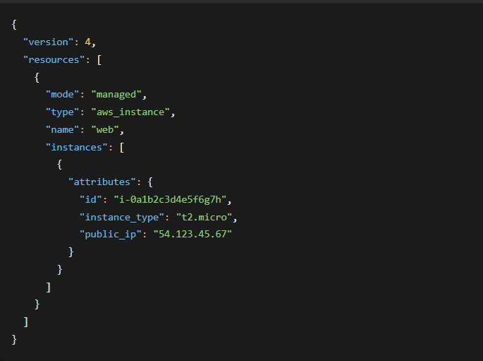
СТРУКТУРА ФАЙЛУ СТАНУ (ПРИКЛАД)

Slide 25
ЧОМУ ФАЙЛ СТАНУ ВАЖЛИВИЙ?
1
2
3
Без нього Terraform не знає, які ресурси вже створені
Дозволяє оновлювати та видаляти ресурси
Містить чутливі дані (паролі, ключі) → потрібен захист

Slide 26

ПРОБЛЕМИ ЛОКАЛЬНОГО ФАЙЛУ СТАНУ
При командній роботі – конфлікти (локальні файли не синхронізуються)
Втрата файлу → втрата контролю над інфраструктурою
Безпека: чутливі дані в plain text

Slide 27
РІШЕННЯ: ВІДДАЛЕНИЙ БЕКЕНД (BACKEND)
Зберігання стану у віддаленому сховищі:
AWS S3 (з DynamoDB для блокування)
Azure Storage
Terraform Cloud / Enterprise
Забезпечує: спільний доступ, блокування (locking), безпеку

Slide 28
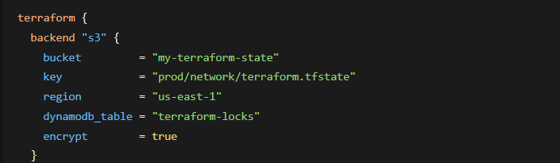
ПРИКЛАД КОНФІГУРАЦІЇ БЕКЕНДУ (AWS S3)

Slide 29

BEST PRACTICES: РОБОТА ЗІ СТАНОМ
Ніколи не редагувати файл стану вручну
Використовувати віддалений бекенд для команд
Шифрувати state (S3 SSE, KMS)
Використовувати Git тільки для конфігурації, не для state
Розділяти state на різні середовища (dev, prod)

Slide 30
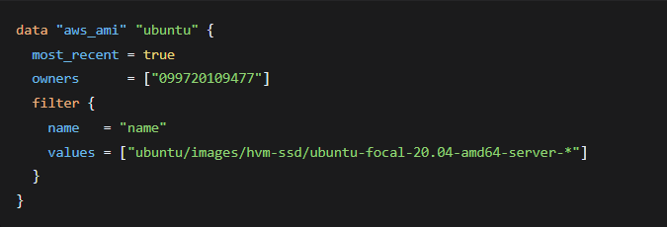
DATA SOURCES – ОТРИМАННЯ ІНФОРМАЦІЇ
Data sources дозволяють отримувати дані з існуючих ресурсів (не керованих Terraform)
Приклад: отримати останній AMI для Ubuntu

Slide 31
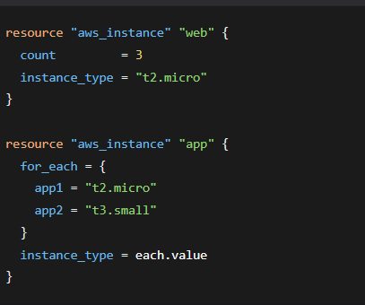
ЦИКЛ FOR_EACH ТА COUNT – МАСШТАБУВАННЯ
count – створити кілька копій ресурсу (список)
for_each – створити ресурси на основі map (більш гнучкий)

Slide 32
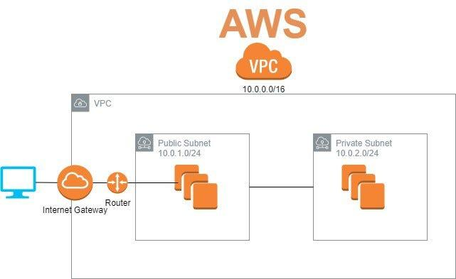
ПРИКЛАД: СТВОРЕННЯ VPC З ПІДМЕРЕЖАМИ (КОМБІНАЦІЯ РЕСУРСІВ)
Ресурси: aws_vpc, aws_subnet, aws_internet_gateway, aws_route_table, aws_security_group
Terraform автоматично обчислює залежності

Slide 33
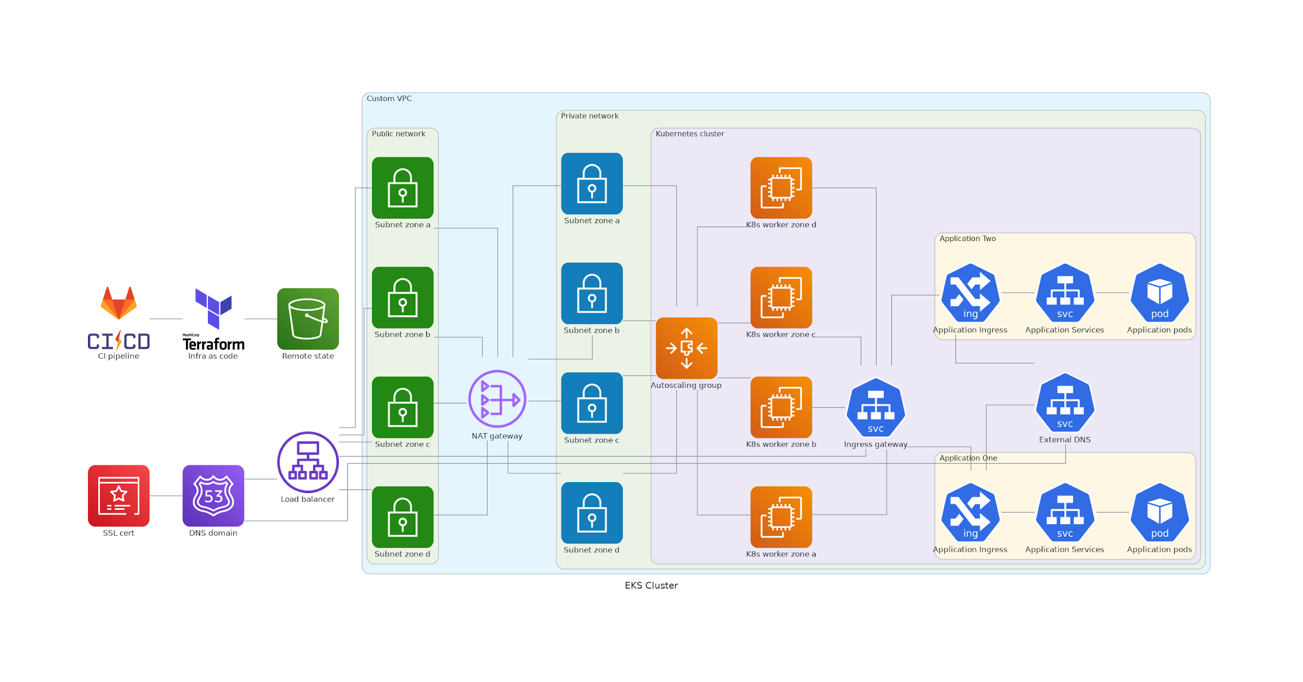
ПРИКЛАД: НАЛАШТУВАННЯ KUBERNETES КЛАСТЕРА В AWS (EKS)
Використання модуля Terraform для EKS
Одночасно створюються: VPC, IAM roles, EKS cluster, worker nodes
Використовується kubernetes провайдер для розгортання додатків після створення кластера

Slide 35
TERRAFORM ТА CI/CD (GITOPS ДЛЯ ІНФРАСТРУКТУРИ)
Зберігаємо конфігурацію в Git
CI/CD пайплайн (GitHub Actions, GitLab CI) запускає terraform plan на PR
Після злиття – terraform apply автоматично
Приклад: Atlantis, Terraform Cloud

Slide 36
ПОРІВНЯННЯ TERRAFORM З ІНШИМИ ІНСТРУМЕНТАМИ
ІНСТРУМЕНТ | ПІДХІД | ОСОБЛИВОСТІ
Terraform | Декларативний (HCL) | Провайдери для всіх хмар, управління станом
AWS CloudFormation | Декларативний (YAML/JSON) | Прив'язка до AWS, менш гнучкий
Pulumi | Імперативний (Python, TypeScript) | Використання звичайних мов програмування
Ansible | Імперативний (YAML) | Більше для конфігурації, але є модулі для провізіонінгу

Slide 37
ВИСНОВКИ ТА ПІДСУМКИ
Декларативний опис інфраструктури (передбачуваність)
Підтримка мультихмар та гібридних середовищ
Керування станом (tracking)
Можливість версіонувати інфраструктуру (Git)
Велика екосистема модулів

Slide 38

РОЛЬ АДМІНІСТРАТОРА У 2026 РОЦІ
Адміністратор – це розробник інфраструктури
Замість кліків у консолі – написання коду (HCL)
Використання Git, CI/CD, тестування
Інфраструктура як програмне забезпечення

Slide 39

ВИСНОВКИ
IaC виключає людський фактор при налаштуванні хмарних ресурсів
Terraform дозволяє версіонувати інфраструктуру так само, як код додатку
Файл стану є єдиним джерелом істини про реальні ресурси
Декларативний підхід фокусується на «що створити», а не «як це робити»
Адміністратор у 2026 році – це перш за все розробник інфраструктури

Slide 40
ДЯКУЮ ЗА УВАГУ!
Питання?

